Slide 1
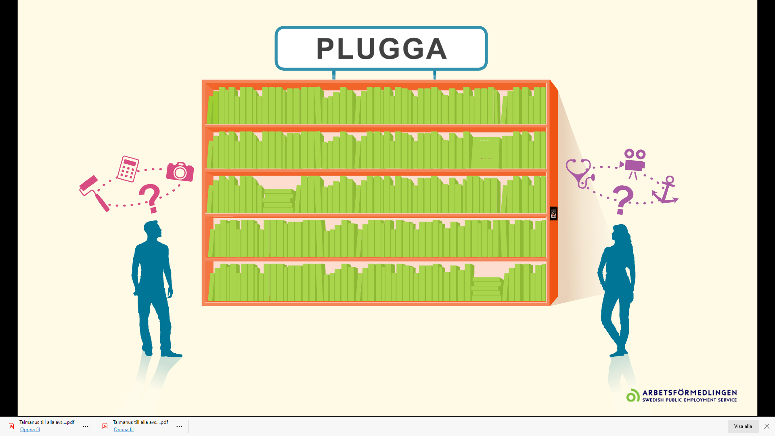
Plugga
Notes:
Plugga
Avsnittet innehåller 14 bilder.
Några bilder har text eller grafik som kommer in stegvis vid musklick eller klick på piltangenten.
Behöver du mer kunskap för att få jobbet du vill ha? Ska du välja att plugga utifrån intresse eller utifrån hur framtidsutsikterna för olika yrken ser ut? Vill du gå på högskola, folkhögskola eller väljer du hellre en praktisk yrkesutbildning? Väljer du utifrån hur dina intressen eller hur framtidsutsikterna för olika yrken ser ut? Ingen vet exakt hur arbetsmarknaden kommer att se ut i framtiden, men dina möjligheter att jobba med det du vill i framtiden ökar om du har lite koll på framtidsyrken och prognoser på arbetsmarknaden. Och kom ihåg att det är aldrig är för sent att byta bana och välja nytt.

Slide 2



Visste du att…
Notes:
Visste du att
Klicka fram: Det finns många olika kurser på universitetet
Det finns många olika kurser som du kan läsa på universitet och högskola och många kurser som är anpassade efter just dina intressen.
Om du är fotbollsintresserad kanske en kurs i fotbollens historia kan passa. Kursen erbjöds på Umeå universitet 2013 och behandlar den moderna fotbollens historia, hur den växte fram i slutet av 1800-talet i England och spreds till övriga världen. Tyngdpunkten ligger emellertid på den svenska fotbollshistorien ur olika perspektiv
Du kan även läsa om bokfiguren Harry Potter på Linnéuniversitetet i Kalmar/Växjö. Utbildningen är en distanskurs som ger 7,5 högskolepoäng. I kursen får studenterna fördjupa sig i allt om Harry Potter och författaren J. K. Rowling. ”Kursen ger kunskap om J. K. Rowlings författarskap samt intermediala perspektiv på Harry Potter och hans världar, särskilt film och litteratur. I kursen ingår litteraturvetenskaplig terminologi, samt studier av fantasygenren. Kursen examineras genom ett självständigt fördjupningsarbete.
Klicka fram: De vanligaste valen på gymnasiet är Samhälle och Natur
Det finns 18 nationella program i gymnasieskolan, varav tolv är yrkesprogram och sex högskoleförberedande program. De flesta elever studerar på högskoleförberedande program.

Slide 3
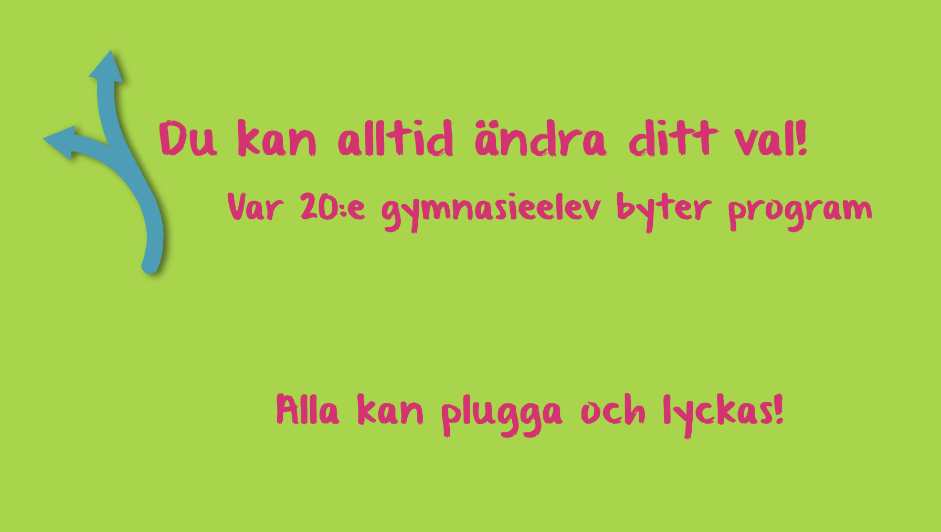
Få hjälp att byta
Känns det inte bra kan
du få hjälp att byta.
Notes:
Du kan alltid ändra ditt val
Det är inte för sent att ångra dig när du börjat ett program och vill byta till ett annat. Om du under terminens gång känner att det verkligen inte funkar med det gymnasieval du gjort ska du vända dig till din studie- och yrkesvägledare så att ni tillsammans kan komma fram till en bra lösning.
Oavsett vilken linje du väljer så ska du tänka på att välja det du själv vill och försöka att inte bli alltför påverkad av din omgivning. Det är ett viktigt val du står inför, men kom ihåg att det inte är livsavgörande och du har många år på dig att byta bana och börja om på nytt oavsett vilket gymnasieprogram du går från början. Det viktigaste är egentligen att du går klart gymnasiet för att ha en bra grund att stå på.
Enligt Skolverkets rapport hade var tjugonde elev som började i årskurs ett, 2010, börjat om i årskurs ett på ett nytt program ett år senare. Totalt byter ungefär 10 procent mellan olika program under det första året.

Slide 4


Diskussion
Notes:
Diskussion
Diskussionsuppgift i klassen, diskutera två och två, i grupp, helklass eller på annat sätt. Redovisa sedan svaren i helklass
Fråga: Vad gör egentligen en…?
Klicka fram det olika yrkena och låt eleverna gissa vad man gör inom varje yrke.
Concierge – Ger gästerna extra service! Bokar biljetter, går ärenden, hanterar bagage och bilar.
Hundpsykolog – Har kunskaper om hundens kroppsspråk och hur stress påverkar hundar.
Forensiker – Tänk tv-serien CSI om ett gäng kriminaltekniker i USA. En forensiker analyserar och dokumenterar bevis vid brottsutredningar.
Statsepidemiolog – Samordnar arbetet med att följa och analystera utvecklingen av smittsamma sjukdomar och analysera konsekvenser i samhället och för medborgare.
Hortonom – Expert på sådant som växer, grönsaker, bär och frukt men även prydnadsväxter och träd.
Konservator – En konservator bevarar djur. Förr sa man att man "stoppade" upp djur men det gör ingen i dag
Dofttestare – Med sina flera miljoner luktceller är människans näsa överlägen all apparatur. Hos många djurarter är luktsinnet ännu mer komplext och specialiserat. En dofttestare har näsan som arbetsredskap.
Exempel:
Torgny Ljungberg är kemist och har arbetat på lukt- och smaklaboratoriet på Iggesunds pappersbruk i 20 år. Här testar han och hans kollegor de kartongsorter som ska användas för förpackning av livsmedel och cigarretter. Tre gånger i veckan kommer en luktpanel till laboratoriet. Det är 25 personer från trakten, vars luktsinnen har tränats upp för att känna skillnad på olika kartonglukter och om varor har påverkats av dem. De får först "kalibrera", ställa in, sina näsor och sedan sitta i små bås, där de luktar på kartong och smakar på chokladbitar. Även om det i livsmedelsförpackningar bara används ren cellulosa och aldrig returfiber kan kartongen ändå avge lukt och smak. På gott och ont – för ibland kan kartonglukten ha en positiv effekt på varan.

Slide 5
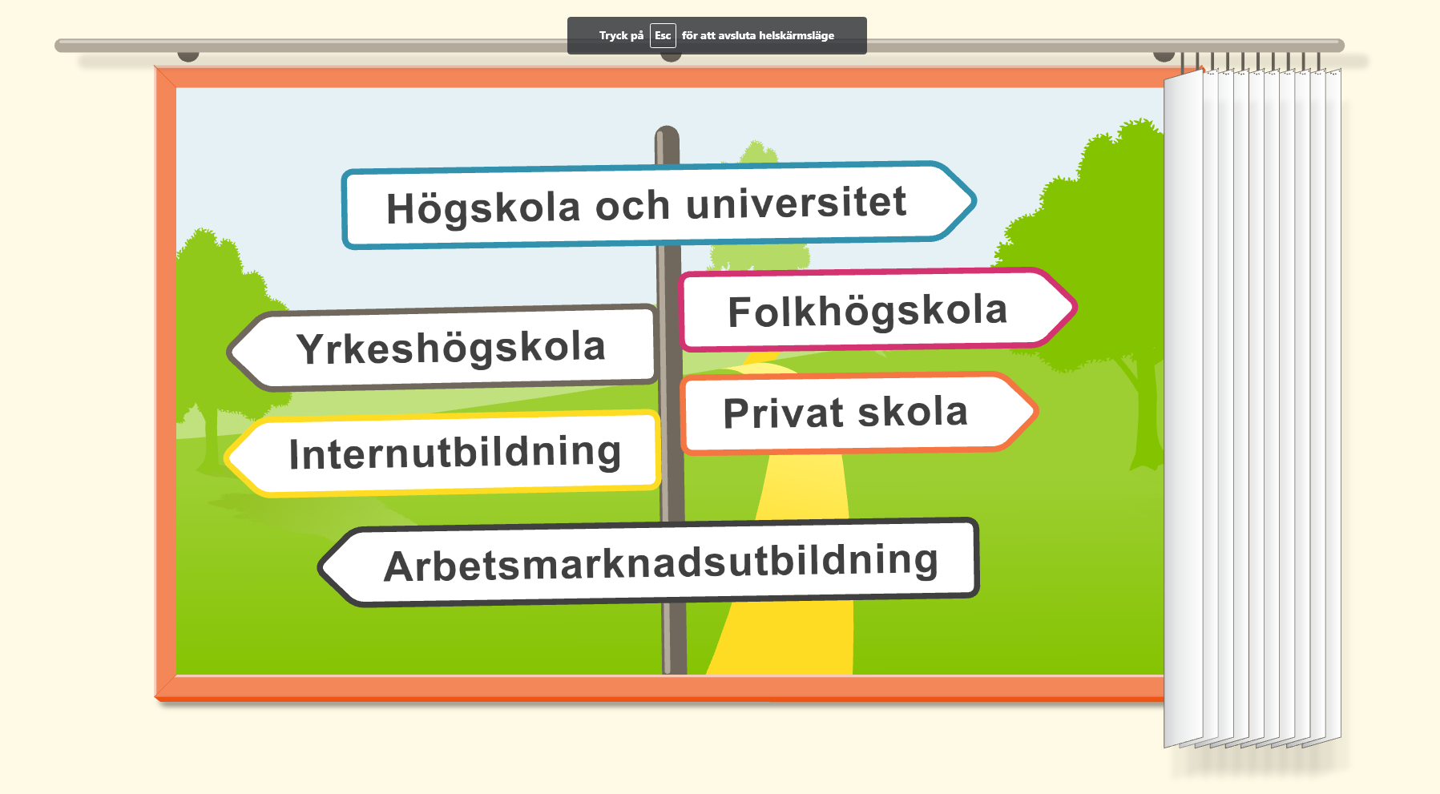
Skolformer
Notes:
Det finns många olika skolformer. Hitta den som passar dig bäst!
HÖGSKOLOR OCH UNIVERSITET
Du kan välja att läsa en enskild kurs, ett ämne under en termin, eller ett program som kan ta flera år. Du kan läsa på hel-, halv- eller trekvartsfart och på vissa kurser kan du läsa på distans. På Högskoleverkets sajt studera.nu kan du läsa det mesta om antagningsprov, poäng, studentbostäder och studiefinansiering.
Vid alla universitet och högskolor finns det en kontaktperson som är samordnare av pedagogiskt stöd för studenter med funktionsnedsättning i studiesituationen. Länken nedan ger dig en lista med namn, adresser och kontaktvägar till samordnarna, samt länkar till alla lärosäten. http://www.studeramedfunktionshinder.nu/samordnare.htm
FOLKHÖGSKOLOR
Folkhögskolornas särskilda kurser kan handla om nästan vad som helst: film, musik, teater, miljö eller turism. Det finns också yrkesinriktade folkhögskolekurser, för den som vill bli till exempel fritidsledare eller journalist. Du kan dessutom gå allmänna kurser för att få grundskole- och gymnasiekompetens. Flera av dessa är internatskolor, vilket betyder att du både bor och studerar på skolan. Läs mer på folkhogskola.nu
Det finns kortare och längre kurser vid folkhögskolorna som är anpassade för personer med olika funktionsnedsättningar. De vänder sig till dem som till exempel vill få behörighet till vidare studier eller förbättra sina baskunskaper i olika gymnasiegemensamma ämnen. Studietakt och studienivå kan anpassas efter behov. Eleven väljer själv vilka ämnen hen vill studera och utarbetar en egen studieplan.
Vissa folkhögskolor erbjuder även studier på distans.
YRKESHÖGSKOLA
Yrkeshögskolorna ger utbildningar inom branscher där det saknas arbetskraft. Minst en tredjedel av tiden är du ute i arbetslivet och får undervisning på plats. Läs mer på yhmyndigheten.se
Du som har en funktionsnedsättning kan få stödåtgärder under utbildningen, så kallat särskilt pedagogiskt stöd.
Särskilt pedagogiskt stöd kan innebära olika former av insatser och åtgärder för att kompensera svårigheter som kan uppkomma i studiesituationen på grund av en funktionsnedsättning. http://www.studeramedfunktionshinder.nu/studentinfo.htm
PRIVATA SKOLOR
I Sverige är de flesta utbildningar gratis eftersom de är skattefinansierade, men det finns även privata kurser och skolor som kostar pengar. De kallas för »fristående skolor«. Det gäller till exempel konstnärliga utbildningar och skolor som ger kurser i hud- och friskvård. Vissa är studiemedelsberättigade, andra måste man finansiera på egen hand.
INTERNUTBILDNING
Många företag ger sina medarbetare möjlighet att gå internutbildningar där de kan utveckla sina färdigheter och lära sig nya saker. Om du har jobb, kolla om den chansen finns för dig.
ARBETSMARKNADSUTBILDNING
Det händer mycket på arbetsmarknaden i dag, och det kan vara svårt för både jobbsökanden och arbetsgivare att hänga med. Genom Arbetsförmedlingen kan du ibland få möjlighet att gå en yrkesinriktad arbetsmarknadsutbildning inom yrken som det råder brist på. Utbildningen stärker enskilda arbetssökandes möjligheter att få jobb och underlättar samtidigt för arbetsgivarna att hitta bra arbetskraft.

Slide 6

Hitta din utbildning
Notes:
Bild 7
Hitta din utbildning

Slide 7

Info om studieval
Utbildningar och studier
utbildningsguiden.skolverket.se
Universitets- och högskolerådet
Notes:
Bra info om studieval
På arbetsformedlingen.se finns yrkesprognoser som har koll på framtidsutsikterna för 200 yrken. Under sidan Utbildningar och studier finns även en sida om utbildningar med tips om hur du väljer utbildning, utbildningsvägar, studiefinansiering och en peppsida för att våga ta steget att studera.
https://arbetsformedlingen.se/for-arbetssokande/utbildning-och-studier
På Universitets- och högskolerådets sajt studera.nu finns information om högskole- och universitetsstudier samt tips på hur du hittar studentbostad.
På skolverkets sajt https://utbildningsguiden.skolverket.se/gymnasieskolan/gymnasievalet .se hittar du information om yrken, skolor och program och allt annat som kan hjälpa dig på vägen inför utbildningsval.
På sajten studeramedfunktionshinder.nu hittar du övergripande information om frågor som rör studier på högskolan och funktionshinder i studiesituationen.

Slide 8

Vanliga val
Notes:
Vanligaste valen
Juridik, företagsekonomi och medicin är de populäraste valen till universitet och högskola.

Slide 9

Examen
Notes:
Svenskar tar examen sent
Svenskar är sena med att ta ut sin första examen från universitet eller högskola. Genomsnittsåldern är 30 år, vilket är sex år äldre än genomsnittet i Storbritannien. Svenska studenter påbörjar ofta sina studier sent efter ett flerårigt uppehåll efter gymnasiet.
Men äldst var en Amerikan
Nola Ochs, 95 i Kansas i US är den äldsta personen i världen som har tagit examen vid ett universitet. Hon kommer att få rekordet noterat i Guinness rekordbok.

Slide 10
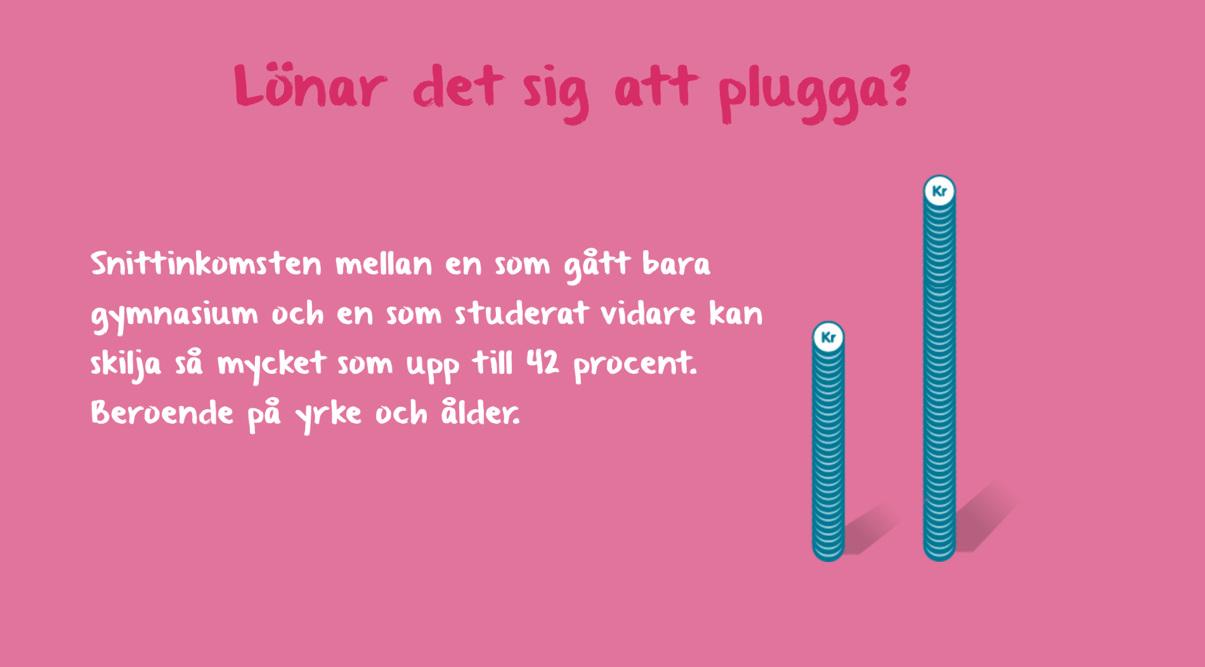
Lönar sig att plugga
Notes:
Genomsnittlig månadslön efter utbildningsnivå (2017)
Ja! Utbildning påverkar individens lön positivt. Det är viktigt att tänka på att lön mellan olika yrken varierar. Det finns fler faktorer som påverkar, till exempel erfarenhet och olika inriktningar. Men av de som jobbat länge och har en eftergymnasial utbildning kan skillnaden i lön bli upp mot 42 procent i snitt jämfört med snittlönen för de som bara har gymnasieutbildning.
Mer information om lön för olika yrken hittar du på scb.se

Slide 11


Plugga utomlands
Notes:
Varje år läser nästan 25 000 studenter från Sverige utomlands.
De flesta som pluggar utomlands gör det som en del av sin högskoleutbildning, men allt fler skaffar en helt utländsk examen. Det gäller särskilt för utbildningar som är svåra att komma in på i Sverige.
Många folkhögskolor har internationella linjer där hela eller delar av kursen ges utomlands.
Språkresearrangörer erbjuder kurser för studenter och yrkesfolk i olika åldrar,
på olika nivåer på hel- eller deltid.
De som går en yrkesutbildning kan ofta göra en del av sin praktik utomlands. Det gäller både grundläggande yrkesutbildningar och högskolan.
STUDY ABROAD WITHOUT LIMITS - En mötesplats om utlandsstudier
Våren 2008 lanserades ett EU-finansierat studentprojekt för samarbete mellan studenter i Flandern (Belgien), Holland, Irland, Österrike och Sverige. Syftet var att skapa ett forum för studentkontakter inför utlandsstudier. Forumet finner du på nätverket LINK:s webb: thelinknetwork.eu
STUDY & WORK ABROAD FOR ALL - en nätguide
En internationell guide och sökbar databas med information om möjligheter till studier och praktik runtom i världen hittar du på independentliving.org/studyworkabroad

Slide 12
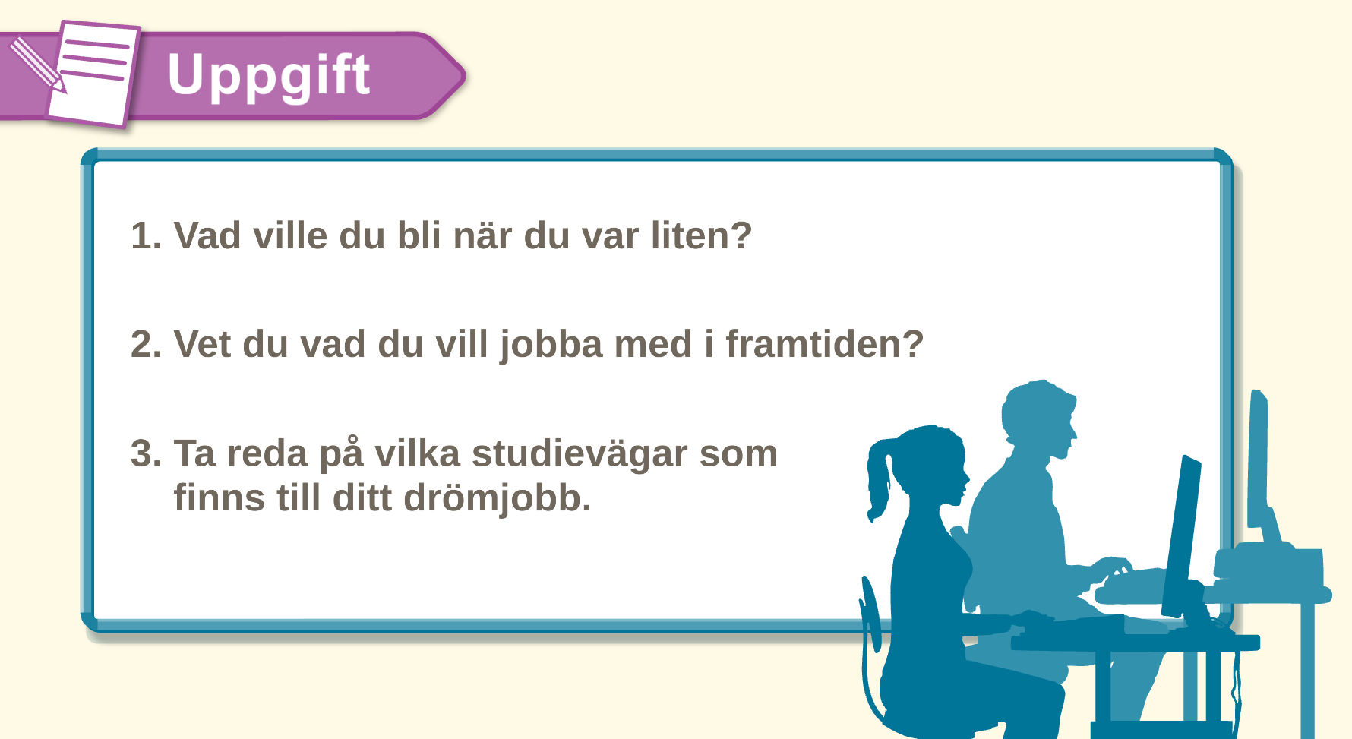
Uppgift
Notes:
Uppgift
Denna uppgift kan fungera som en hemuppgift eller dylikt som kan återkopplas på nästa lektionstillfälle.
• Vad ville du bli när du var liten?
• Vet du vad du vill jobba med i framtiden?
• Ta reda på vilka vägar som finns till ditt drömjobb.

Slide 13
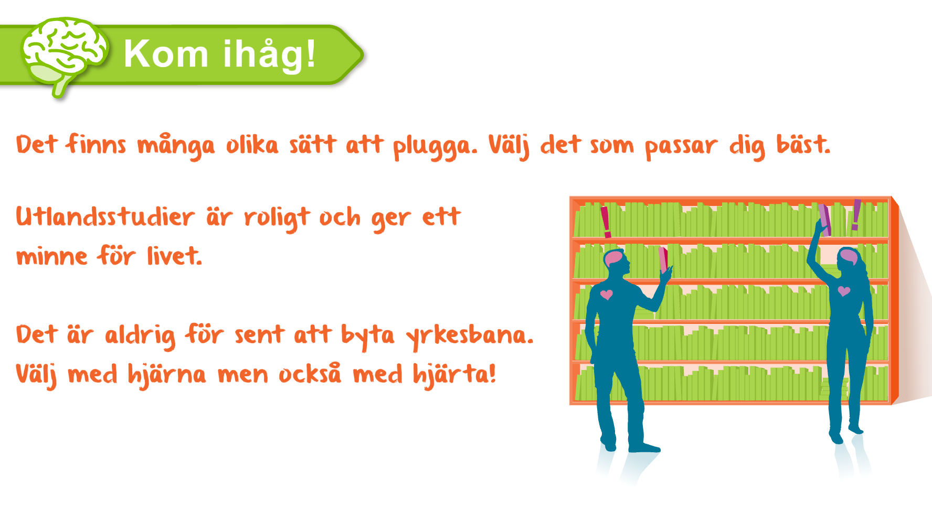
Kom ihåg
Notes:
Kom ihåg!
Sista bilden är en sammanfattning av de punkter som Arbetsförmedlingen tycker är extra viktiga att eleverna tar med sig från detta lektionstillfälle.

